Slide 1
【GOTOイート東京】
食事券受け取り時の注意点（GOTOイート東京）
デジタル食事券利用時のオペレーション（GOTOイート東京）
金券・レシートの取り扱いについて（GOTOイート東京）
アナログ食事券の換金書類作成時の注意点（GOTOイート東京）
アナログ食事券の換金書類送付時の注意点（GOTOイート東京）
【GOTOイート大阪】
金券・レシートの取り扱いについて（GOTOイート大阪）
アナログ食事券の換金書類送付時の注意点（GOTOイート大阪）

Slide 2
GOTOイート東京

Slide 3
食事券受け取り時の注意点（GOTOイート東京※大阪も共通）
各該当のレジキーでご利用額ではなく、券面額を登録してください。
▼登録レジキーについて
  自社扱い ：GoToEat（金券）
  ：GoToEat（電子クーポン）
DV扱い ：「釣無クーポン」で登録
  ※CS社へ金券を送って換金する場合
  ※DVへ金券を預けて換金する場合

Slide 4
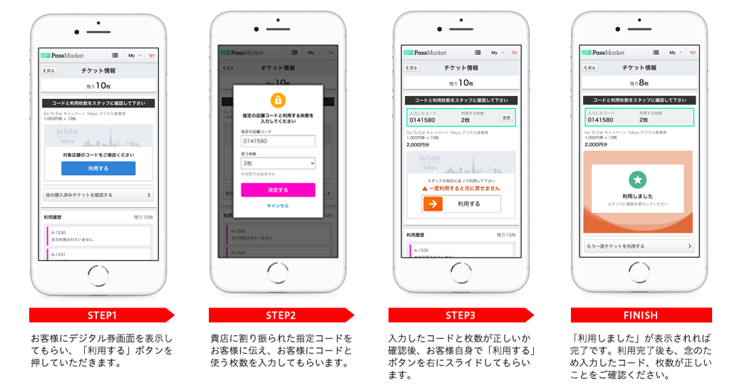
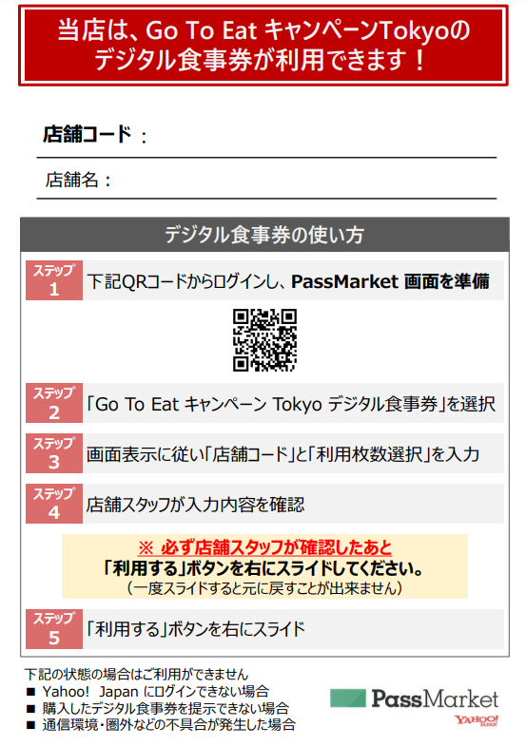
デジタル食事券利用時のオペレーション（GOTOイート東京）
STEP0
お客さまが店頭ツールのQRコードをスマホで読み取る。
★
★
★
超重要
超重要
超重要
店頭ツールは下記URLからDL可
https://c-r.gnst.jp/plan/campaign/gotoeat-tokyo/digital_ticket_guide.pdf
正しく、自店舗の7桁の番号を入力していただく必要があります。
番号が不明な店舗はマーケ部へお問い合わせください。
正しく、枚数を入力していただく必要があります。
利用完了の表示を必ず目視してください。

Slide 5
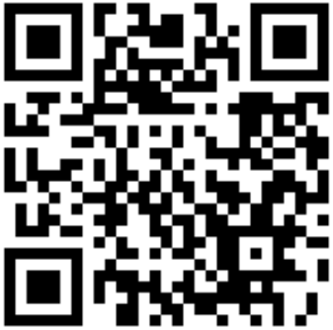
Go To Eat Tokyo キャンペーン
デジタル食事券利用QRコード
店舗名
店舗コード
：
：
前項の店頭ツールが使いにくい場合は、こちらを印刷してご切り抜き、ご利用ください。

Slide 6
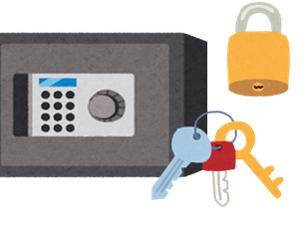
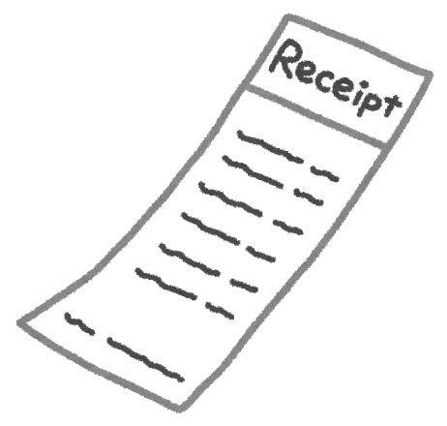

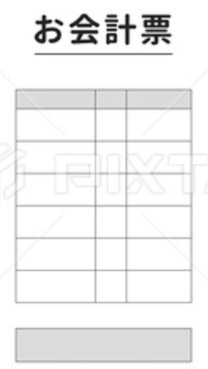
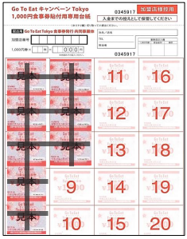
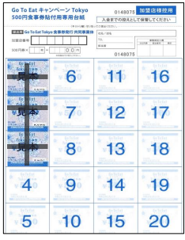
金券・レシートの取り扱いについて（GOTOイート東京）
★
月末〆、月初1営業日に送付してください。
レジキー登録に伴い、電子クーポン利用分の再発行レシートも送付してください。
超重要
紛失しない様、月末まで大切に保管してください
★
本社へ送付してください。
NEW!!
店舗保管してください。
【紙の金券利用分】
【電子クーポン利用分】
控え
再発行
再発行
再発行
再発行レシート+使用済み金券
再発行レシート
オーダー伝票＆控えレシートとセットにして店舗保管してください。
※通常と同様のオペレーションです。

Slide 7
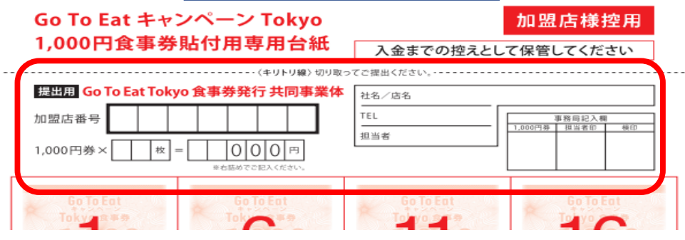
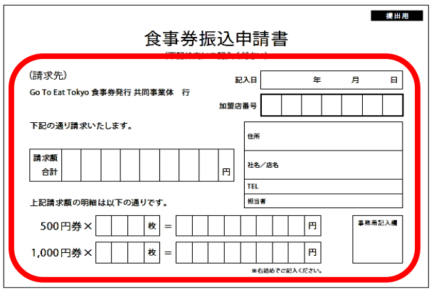
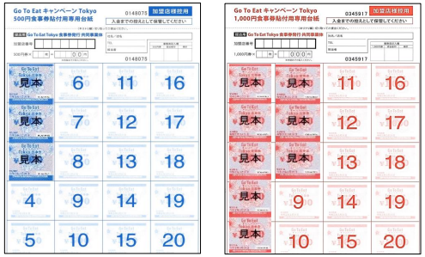
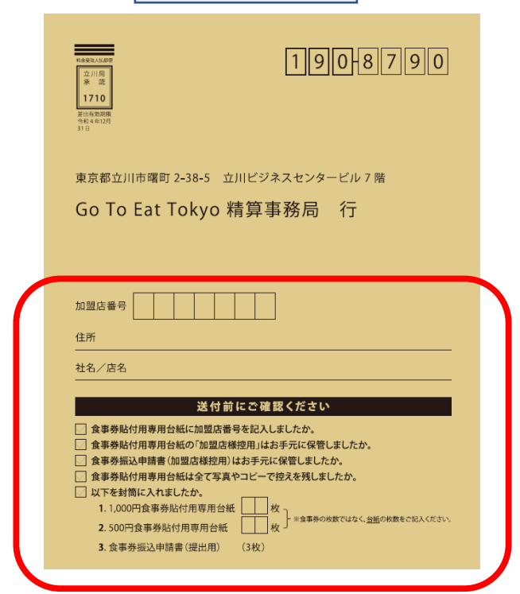
アナログ食事券の換金書類作成時の注意点（GOTOイート東京）
店舗で受けとった金券の処理について
CS経理事務チームに送付する際の注意点
《4枚複写式》 1～３枚目を送付 4枚目は店舗控え
下記赤枠内は店舗側ですべて記入し、月初1日にCS経理事務チームへ送付してください。
下記条件に注意し、台紙に券を貼りつけ、再利用防止のために券にマーカーを入れます。
台紙は1000円券用/500円券用が別になるためご注意ください。
①東京都の食事券であること
➁券面の金額が確認できること
③券面下部の券番号が確認できること
・台紙に正しい内容を記載してください。
必ずお店でマーカーをしてください。
・4枚複写式です。
・ 1～３枚目を送付してください。
・4枚目は店舗控えです。
・住所はお店の住所です。
※五反田本社の住所ではありません。
・社名/店名 の記載漏れが多いためご注意ください。

Slide 8

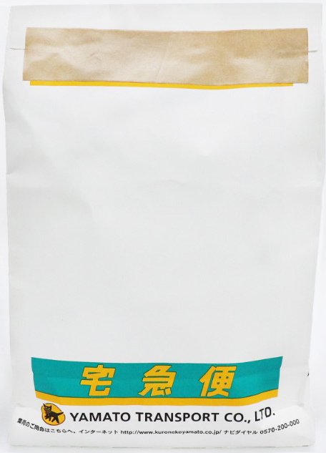
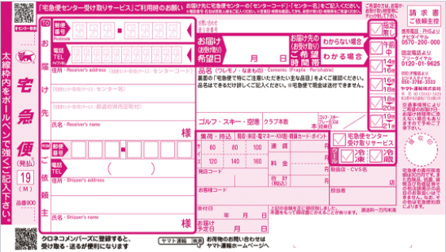
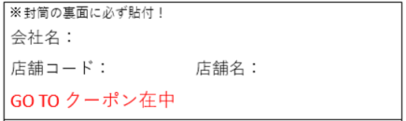
アナログ食事券の換金書類送付時の注意点（GOTOイート東京）
①アナログ・電子食事券
それぞれの再発行レシート
アナログ利用分
電子利用分
再発行
再発行
【宛先】
〒141-0022 東京都品川区東五反田5-10-18
GOTOキャンペーン担当行
（TEL 03-5488-8041）
➁アナログ食事券台紙
★
換金用封筒にまとめてください。
換金封筒は封をしないでください。
超重要
★
宅急便送付が難しい場合は書留郵便などの荷受けから配送完了まで記録の残る方法で送付してください。
その場合は、
・会社名
・店舗番号
・店名
を封筒に記載してください。
超重要
③食事振込申請書
宅急便で送付
または
㈱クリエイト・ダイニング
1312
キャロル五反田

Slide 9
GOTOイート大阪

Slide 10
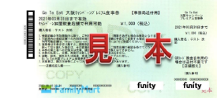
金券・レシートの取り扱いについて（GOTOイート大阪）
月末〆、月初1営業日に送付してください。
紛失しない様、月末まで大切に保管してください
紙の金券利用分を本社へ送付してください。
店舗保管してください。
再発行
控え
再発行レシート+使用済み金券
オーダー伝票＆控えレシートとセットにして店舗保管してください。
※通常と同様のオペレーションです。

Slide 11
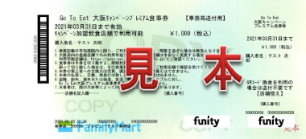
アナログ食事券の換金書類送付時の注意点（GOTOイート大阪）
①食事券再発行レシート
再発行
【宛先】
〒141-0022 東京都品川区東五反田5-10-18
GOTOキャンペーン担当行
（TEL 03-5488-8041）
➁使用済み食事券
★
換金用封筒にまとめてください。
換金封筒は封をしないでください。
超重要
★
宅急便送付が難しい場合は書留郵便などの荷受けから配送完了まで記録の残る方法で送付してください。
その場合は、
・会社名
・店舗番号
・店名
を封筒に記載してください。
③換金伝票
超重要
宅急便で送付
または
換金用封筒
④封筒用シール
㈱クリエイト・ダイニング
➄ゆうパック伝票
1312
キャロル五反田

